Slide 1
Cours N 04 : Table des illustrations
A.Aouichat asm.aouichat@gmail.com

Slide 2
insérer une table des illustrations
Pour insérer une table des illustrations dans Word, il faut au préalable avoir créé les
illustrations concernées.
Word met à votre disposition différentes méthodes de création d’illustrations.
Pour faire en sorte que ces illustrations soient correctement énumérées dans la table, il faut nommer les objets.
Pour cela, allez dans l’onglet « Références » et choisissez la fonction « Insérer une légende ».

Slide 3
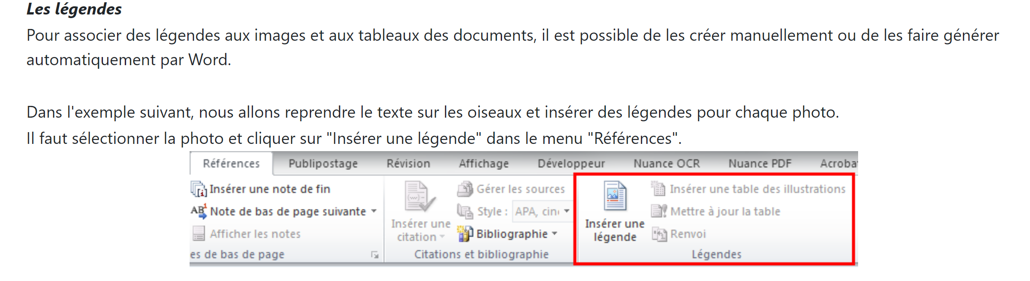
insérer une table des illustrations

Slide 4
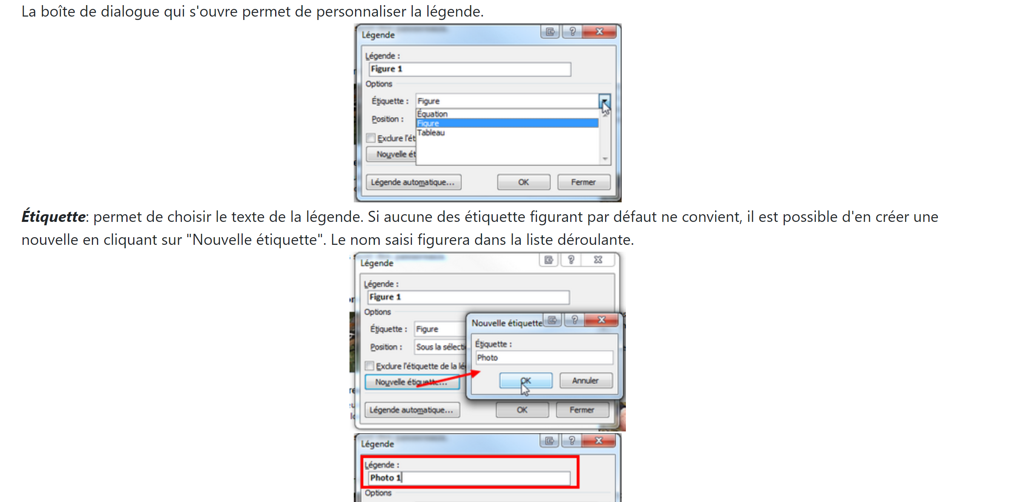
insérer une table des illustrations

Slide 5
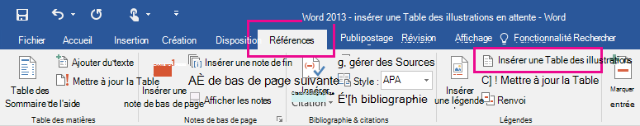
insérer une table des illustrations
Dans votre document, cliquez à l’endroit où vous souhaitez insérer la table des illustrations.
Cliquez sur références > Insérer une table des illustrations.

Slide 6
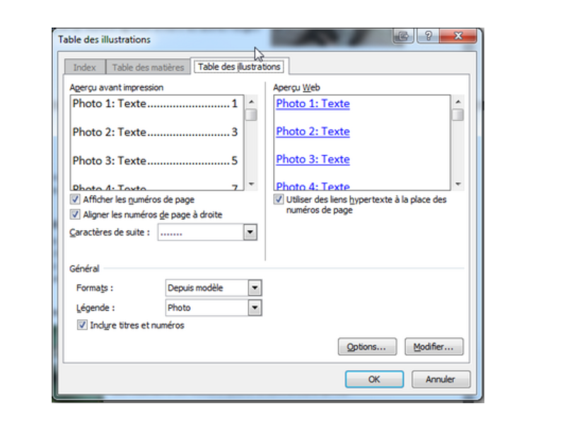
insérer une table des illustrations
Dans votre document, cliquez à l’endroit où vous souhaitez insérer la table des illustrations.
Cliquez sur références > Insérer une table des illustrations.

Slide 7

Question ?

